Slide 1
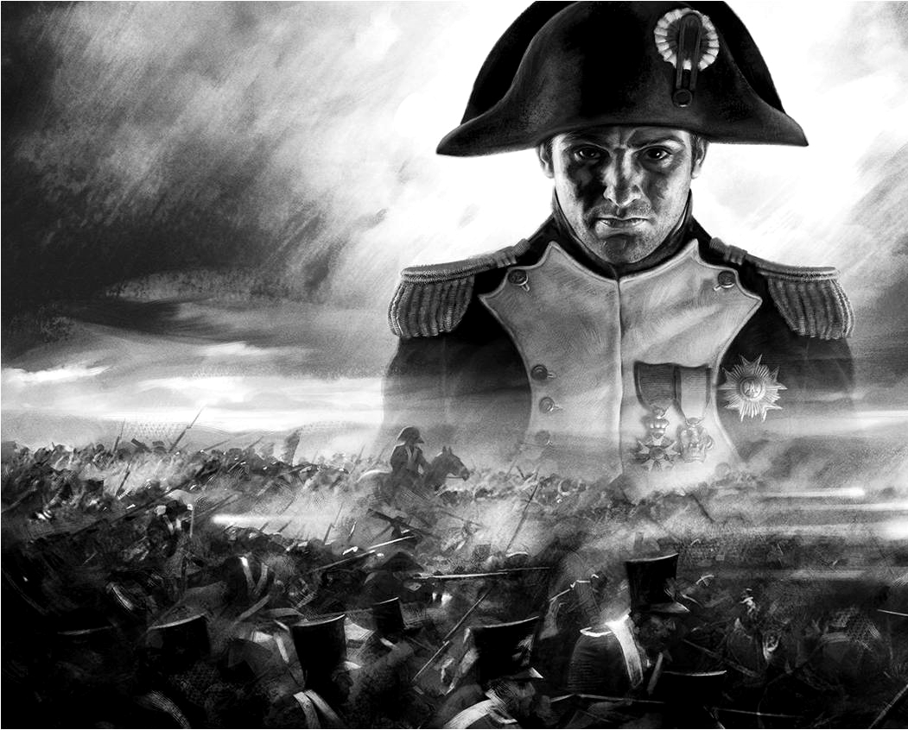
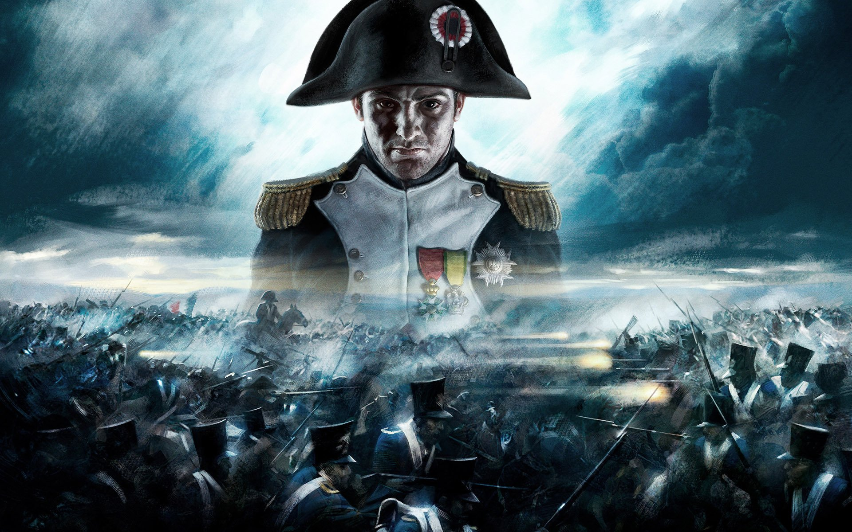
PUERTO RICO
Capitulo 10: Nace la Cultura Borincana
con Jim Soto
Historia de
Consecuencias de las Guerras Napoleónicas
31

Slide 2
Unidad 3 : De Caparra a Lares
Capitulo 10: Nace la Cultura Borincana

Slide 3
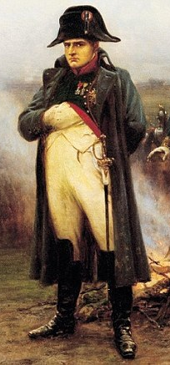
Para aprender…
¿Qué revoluciones afectaron el gobierno español?
Paginas 166-171

Slide 4
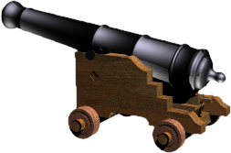
Términos que debes aprender
Abdicar
Cortes de Cádiz
Ley Power de 1811
inflación
Trienio liberal
Real Cedula de Gracia
Bando contra la raza negra
Libreta de jornaleros
Grupos ideológicos
Separatistas
Reformistas
Abolicionistas

Slide 5
El Imperio Napoleónico expande
La invasión de España, por parte de Napoleón y José Bonaparte en 1807, la abdicación de FernandoVII y la consecuente Guerra de Independencia Española abrieron la oportunidad para que colonias como Méjico y Venezuela buscaran la suya propia. Puerto Rico no se quedó atrás.

Slide 6
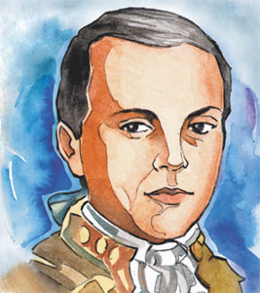
Ramón Power y Giralt
Mientras las colonias de España aprovecharon su debilidad para rebelarse, la Isla no pudo por su inmadurez política, a causa de su lento desarrollo.
Puerto Rico respondió a la invitación de la Junta Suprema para negociar reformas que ayudarían a la isla. Ramón Power y Giralt fue seleccionado como diputado y como vicepresidente de ese organismo logró la aprobación de la Ley Power.
PULSAR

Slide 7
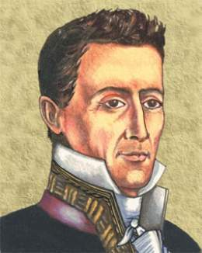
El Intendente Ramírez
Con la creación de la Intendencia, la isla ahora podría tomar pasos para lograr el crecimiento económico que necesitaba. En 1813, Alejandro Ramírez encontró que la agricultura, el comercio y la industria eran prácticamente inexistentes. El tomó medidas para mejorar la situación:
Abrió los puertos al comercio libre para estimular las importaciones y exportaciones.
Creó la "Sociedad Económica de Amigos del País", a modo de una junta consultiva para el Pueblo.
Estableció la primera lotería.

Slide 8
La Constitución de 1812
Los puntos más importantes dentro de la Constitución de 1812
Soberanía Nacional.
División de Poderes. (Monarquía constitucional
Derecho de representación. (PR es hecha Provincia)
Sufragio universal masculino indirecto.
Igualdad de los ciudadanos ante la ley.
Eliminación de privilegios.
Derechos individuales.

Slide 9
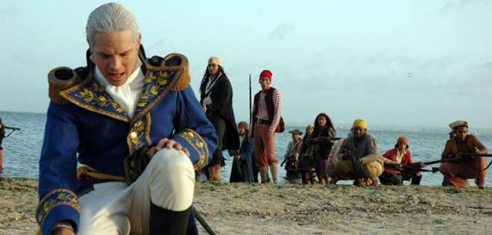
Guerras de Independencia
Mientras Puerto Rico negociaba reformas ante la Junta Suprema en Cádiz
las demás colonias aprovecharon la debilidad de España para rebelarse. En un periodo de 15 años, todas excepto Cuba y Puerto Rico, alcanzaron su libertad por medio de guerras de independencia.

Slide 10
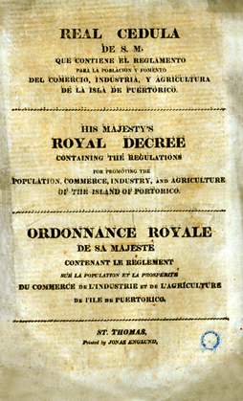
La Real Cedula de Gracia
La Real Cédula de Gracia fue una medida promulgada bajo el gobierno de Felipe VII en 1815. Esta otorgó a Puerto Rico mas liberalización económica que ninguna otra medida aprobada por gobiernos anteriores. La Cédula de Gracias tuvo un impacto significativo, no solo en el plano económico, sino también en la transformación social, cultural, tecnológica y política de la Isla a lo largo del siglo XIX.
PULSAR

Slide 11
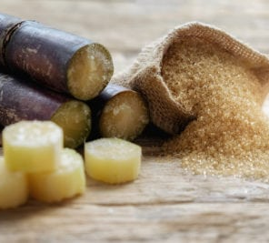
Se Dispara el Azúcar (otra vez)
La Real Cedula de Gracia permitió a Puerto Rico experimentar un gran crecimiento en su economía agrícola. La cana de azúcar volvió a convertirse en principal producto de exportación (especialmente en EEUU).
Lamentablemente, como esta industria estaba tan atada a la trata de esclavos negros, el comercio de este producto se afectó enormemente.

Slide 12
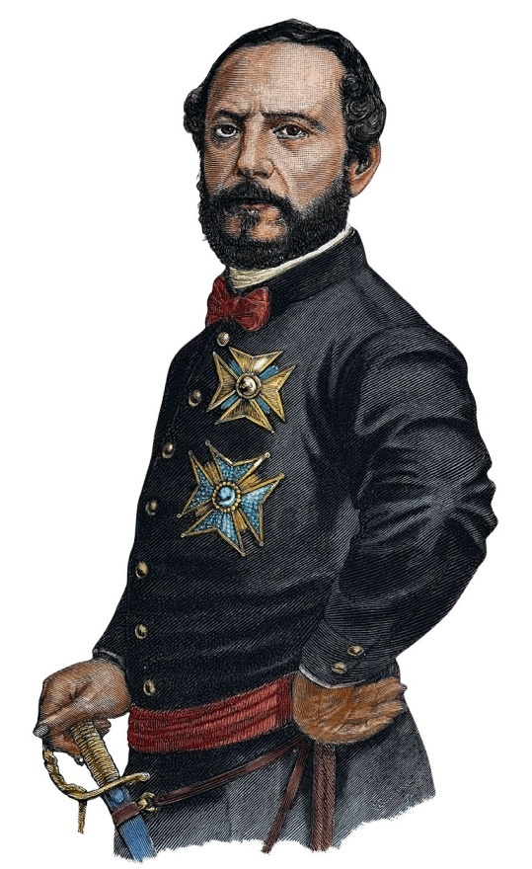
Crisis en los 1840s
Para la década de 1840, el trafico de esclavos comenzó a frenar. Como consecuencia, la falta de mano de obra, la falta de crédito, la competencia y el atraso tecnológico, impactaron la economía local.
Para mitigar los efectos sociales y políticos, gobernadores locales tales como: Juan Prim y Juan de la Pedraza adoptaron medidas racistas, represivas y sanguinarias entre la población.

Slide 13
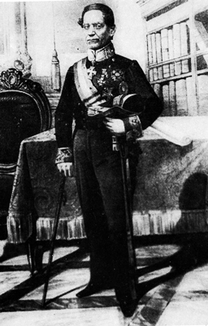
Entre la Represión y la Esperanza
Luego de haber abolido la Constitución de 1812, Fernando VII envió a la isla gobernadores abusivos que evitaran que surgiera en Puerto Rico el fervor independentista. El primero de estos fue Miguel de la Torre. De 1837 a 1865, la distracción, represión y la censura eran la orden del día.
A pesar de todo, no pudieron detener el desarrollo de grupos ideológicos que lucharon por mejorar la vida de los puertorriqueños.

Slide 14
Es hora de leer
¡¿Leer, no mirar?!
Toma 25 minutos para leer y contestar la pregunta inicial y definir los términos del día. Prepárate para discutir la lectura en clases. Pero eso no es todo…

Slide 15
Demuestra lo que sabes
Completa las actividades de assessment de las paginas 167 y 171 del libro y la pagina 45 del cuaderno. Envíalas al maestro al terminar. Recuerda que el trabajo del libro se sube a College One y el de cuaderno se acumulará y enviará en un folder al final del semestre.

Slide 16
En la próxima lección
El Puertorriqueño
Jim Soto © 2021

